Slide 1
сентябрь | октябрь | ноябрь | декабрь | январь | февраль | март | апрель | май | июнь
Онлайн семинар для заместителей директоров школ по НИР
8 .11. в 15.00
Фестиваль ученических проектов и исследований
Очная школа для учащихся
8-10 кл.
Методическая мастерская учителей
11.04-14.04
Подача заявок на рецензирование работ
до 31.01.2018
Подача заявок на участие
до 15.03
Подача заявки от школы на участие в проекте
до 20 сентября
Рецензирование работ учащихся. Заочный тур Фестиваля проектов
1.02.-15.03
Публикация сборника тезисов методических разработок учителей. Публикация сборника тезисов работ учащихся
до 01.06
Публикация тезисов участников семинара на сайте проекта
ноябрь - декабрь
Вебинар
11.10 в 15.00
Создание и сопровождение банка материалов вебинаров
Вебинар
22.11. в 15.00
Вебинар
20.12.в.15.00
Вебинар
24.01 в 15.00
Вебинар
21.02. в 15.00
Вебинар
21.03. в 15.00
Очная часть программы повышения квалификации для учителей
24 – 26 октября
Дистанционная часть программы повышения квалификации для учителей
ноябрь - декабрь

Slide 2
http://vernadsky.info/

Slide 3
www.issl.redu.ru
IX конференция планируется на
8-10 февраля 2018

Slide 4
https://www.nbcmedia.ru/

Slide 5
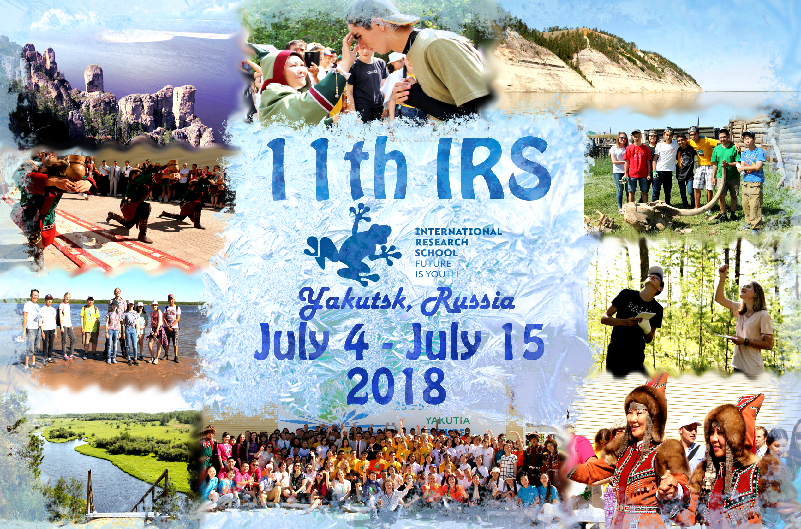
http://www.irschool.ru

Slide 6
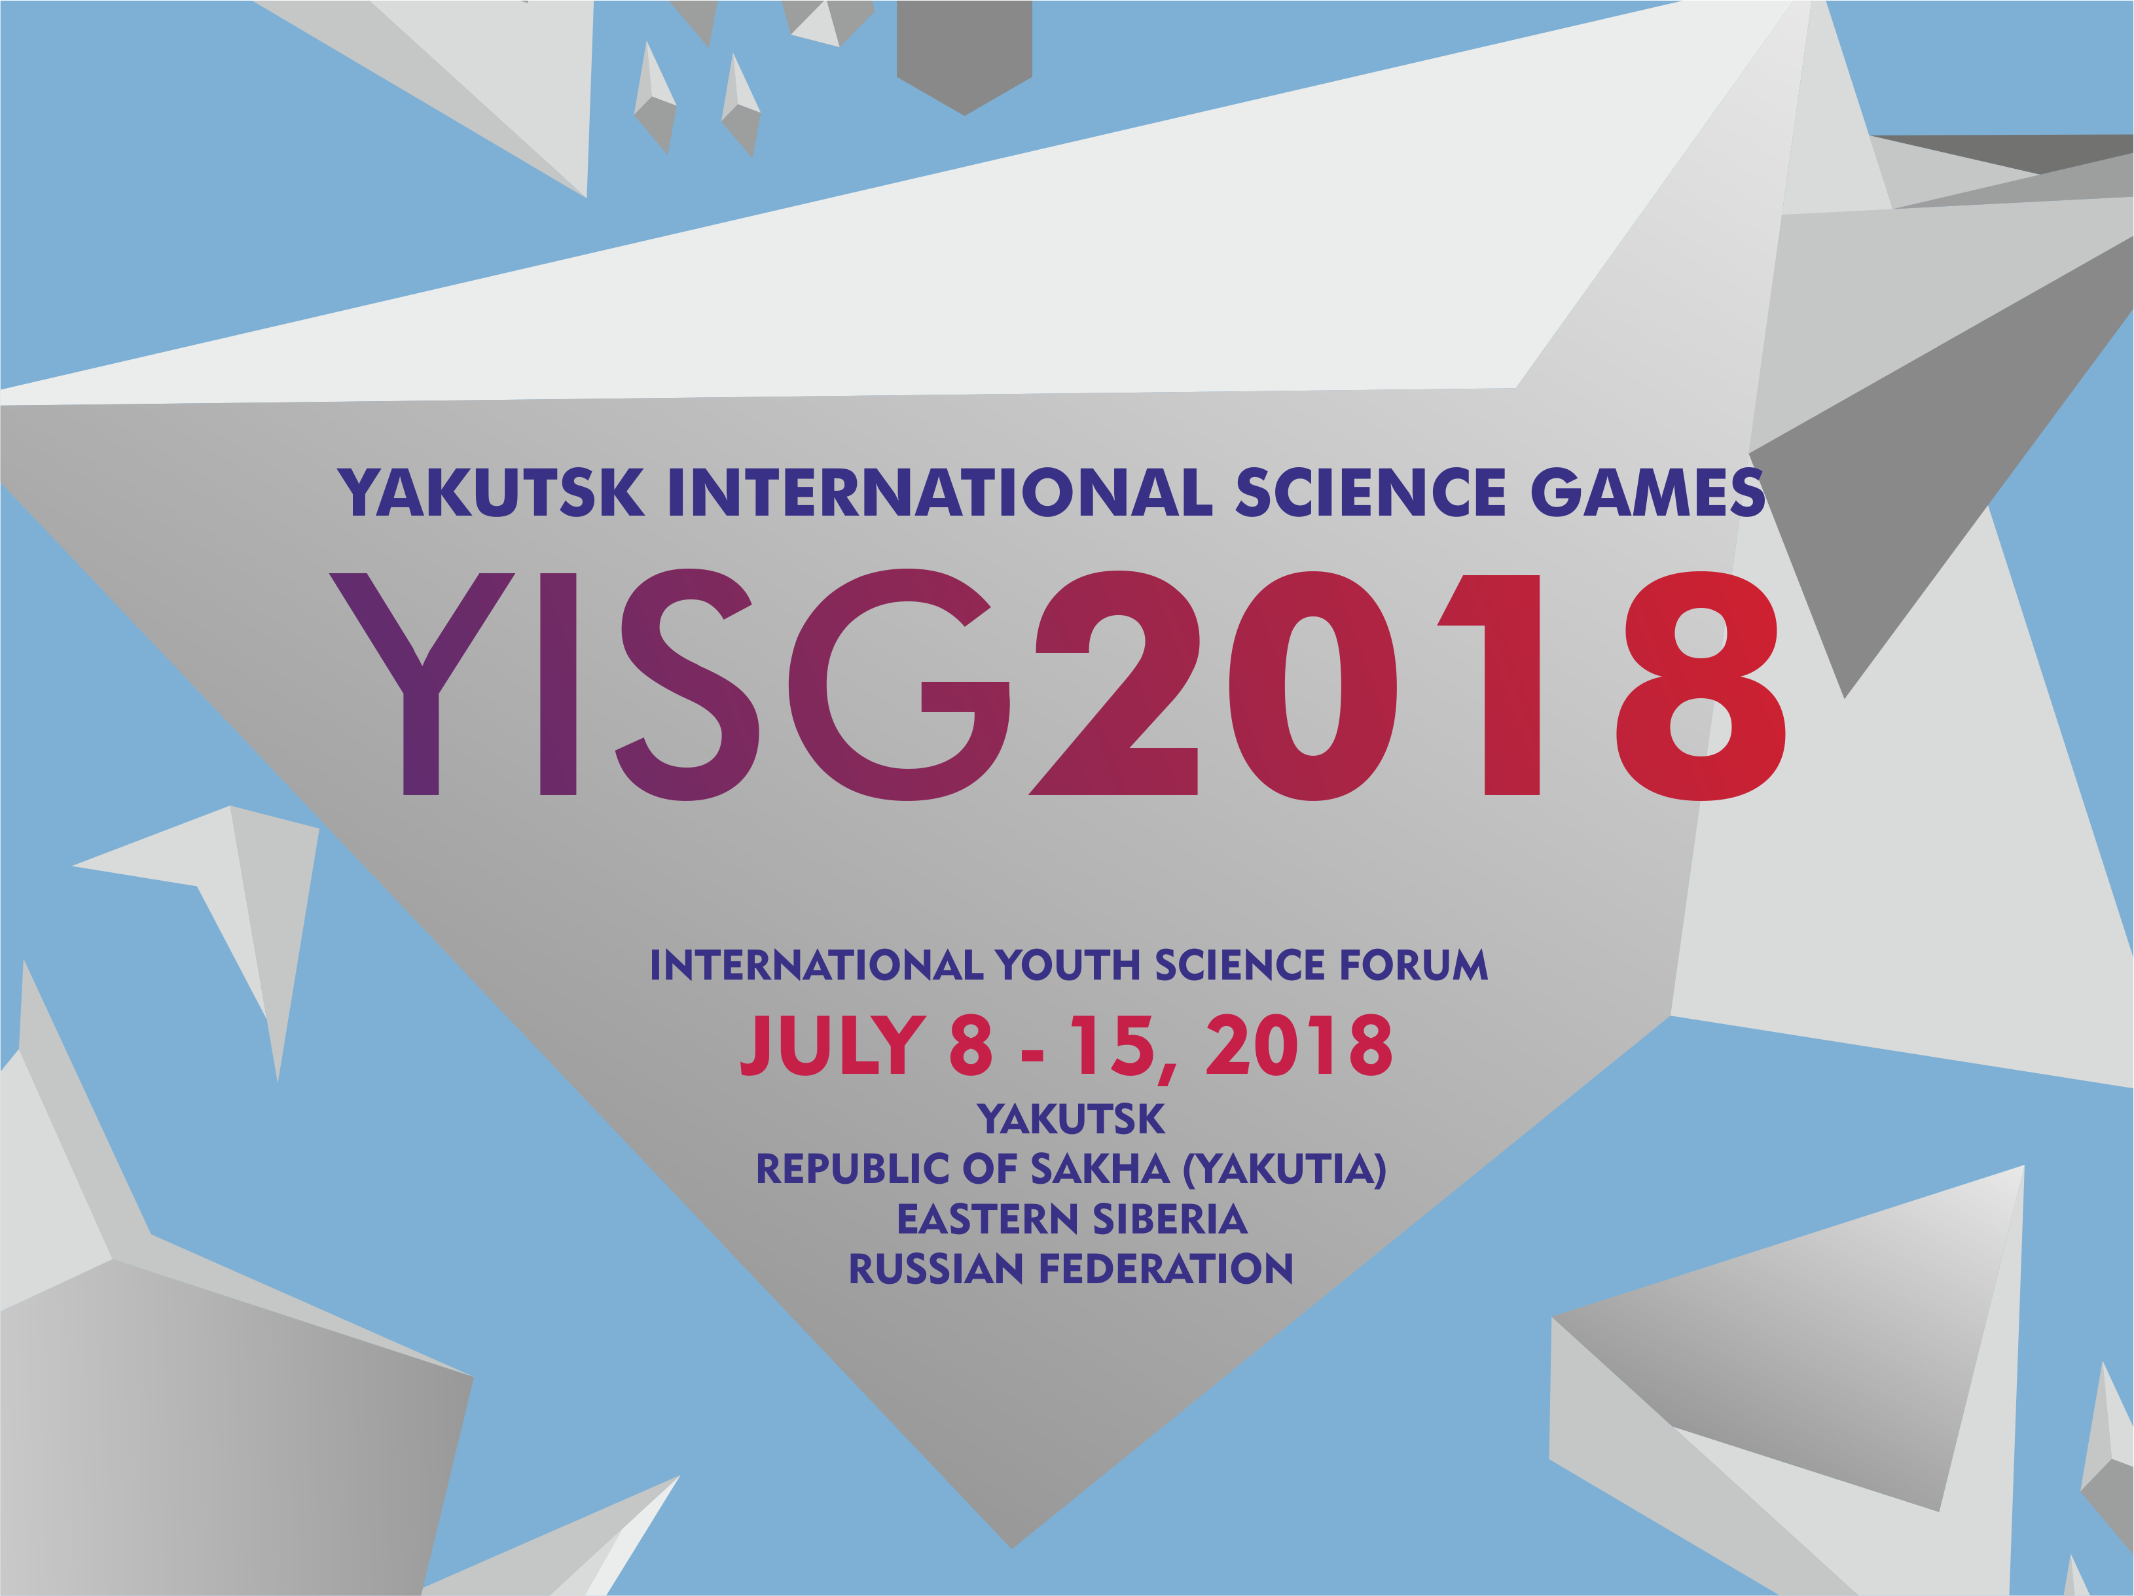
МЕЖДУНАРОДНЫЕ ИНТЕЛЛЕКТУАЛЬНЫЕ ИГРЫ
http://yisg.lensky-kray.ru/

Slide 8
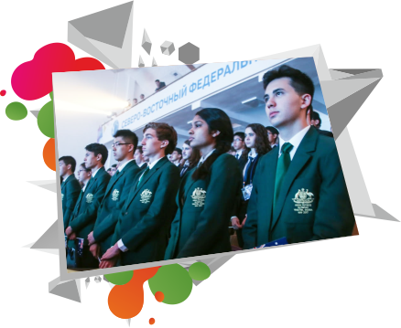
О МЕЖДУНАРОДНЫХ ИНТЕЛЛЕКТУАЛЬНЫХ ИГРАХ
МЕЖДУНАРОДНЫЕ ИНТЕЛЛЕКТУАЛЬНЫЕ ИГРЫ
это научный фестиваль, где одновременно происходит несколько мероприятий.
МИИ созданы для школьников, занимающихся научными исследованиями, увлекающихся наукой, техникой и технологиями.
ЦЕЛЬ:
создание сообщества людей, вовлеченных в процесс, глубоко значимый в настоящее время и связанный с будущим развитием их общества и глобальной сети сообществ.
МИССИЯ:
развитие международного сотрудничества для внедрения лучшего опыта педагогики одарённости в образовательные системы Республики Саха (Якутия)

Slide 9
ДАТА: С 8 ПО 15 ИЮЛЯ 2018 ГОДА
МЕСТО ПРОВЕДЕНИЯ: Г. ЯКУТСК, РОССИЯ

Slide 10
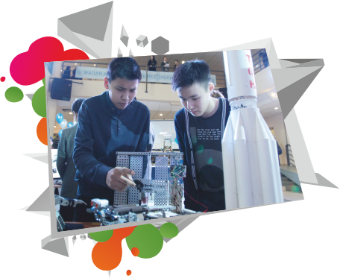
ОСНОВНЫЕ МЕРОПРИЯТИЯ
Международная олимпиада по математике, физике, химии и информатике
Международная выставка научно-исследовательских работ школьников MILSET Vostok Expo-Sciences
Международная научная конференция школьников
11-я Международная исследовательская школа/STEM-проекты .
ДОПОЛНИТЕЛЬНЫЕ МЕРОПРИЯТИЯ
Соревнования по робототехнике;
Соревнования по 3D прототипированию;
Международная детская мультимедийная научная школа;
Публичные лекции известных деятелей науки, культуры и бизнеса;
Научно-практический симпозиум по одаренному образованию;
Круглые столы по актуальным научно-техническим проблемам;
Технологическое шоу.

Slide 11
УЧАСТНИКИ
Всего участников – 1500 человек, среди них:
учащиеся общих образовательных учреждений, организаций;
ученые исследователи;
преподаватели, студенты;
члены оргкомитета, руководители министерств, ведомств, участники культурных мероприятий;
свыше 10 тысяч участников и зрителей торжественных церемонии открытия и закрытия МИИ.
Ожидаемое количество
иностранных участников – 500 чел.

